Slide 1






PHÒNG GIÁO DỤC & ĐÀO TẠO CẨM PHẢ
TRƯỜNG TH&THCS HẢI HÒA
====o0o====
HÌNH THOI

Slide 2
Thứ ba ngày 22 tháng 3 năm 2022
Toán :
KHỞI ĐỘNG
Nêu tên các hình mà em đã học.
Hình chữ nhật
Hình tứ giác
Hình tam giác
Hình bình hành
Hình vuông

Slide 3
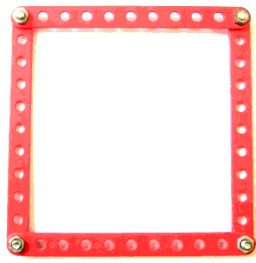
Dùng 4 thanh nhựa trong bộ lắp ghép mô hình kĩ thuật để lắp ghép thành hình vuông.

Slide 4
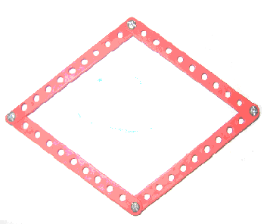
Từ hình vuông đã lắp ghép được, kéo nhẹ hai góc hình vuông sang hai bên để tạo hình mới.

Slide 5
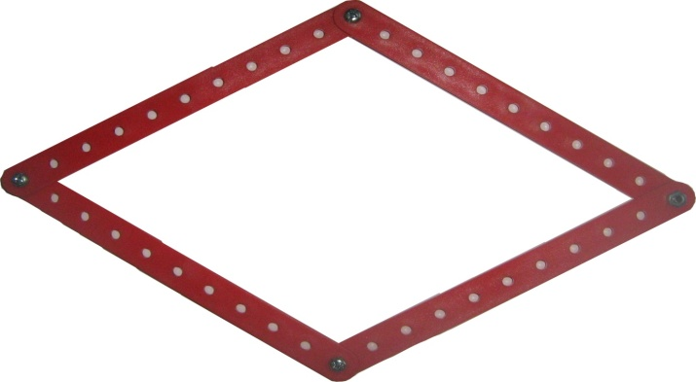
A
HÌNH THOI
D
B
C

Slide 6
Thứ ba ngày 22 tháng 3 năm 2022
1. Các cặp cạnh đối diện trong hình có đặc điểm gì ?
Toán :
2. Độ dài các cạnh trong hình như thế nào với nhau ?
Hình thoi
Cạnh AB đối diện với cạnh DC.
0
1
2
3
4
5
6
7
8
9
10
- Cạnh AB song song với cạnh DC.
cm
B
Cạnh AD đối diện với cạnh BC.
0
1
2
3
4
5
6
7
8
9
10
cm
A
C
- Cạnh AD song song với cạnh BC.
0
1
2
3
4
5
6
7
8
9
10
cm
- AB = BC = CD = DA
AB = 4 cm
D
D
BC = 4 cm
0
1
2
3
4
5
6
7
8
9
10
cm
- Hình thoi có hai cặp cạnh đối diện song song và bốn cạnh bằng nhau.
CD = 4 cm
DA = 4 cm

Slide 7
1. Các cặp cạnh đối diện trong hình có đặc điểm gì ?
2. Độ dài các cạnh trong hình như thế nào với nhau ?
Cạnh AB đối diện với cạnh DC.
0
1
2
3
4
5
6
7
8
9
10
- Cạnh AB song song với cạnh DC.
cm
B
Cạnh AD đối diện với cạnh BC.
0
1
2
3
4
5
6
7
8
9
10
cm
A
C
- Cạnh AD song song với cạnh BC.
0
1
2
3
4
5
6
7
8
9
10
cm
- AB = BC = CD = DA
AB = 4 cm
D
D
BC = 4 cm
0
1
2
3
4
5
6
7
8
9
10
cm
- Hình thoi có hai cặp cạnh đối diện song song và bốn cạnh bằng nhau.
CD = 4 cm
DA = 4 cm

Slide 8
Hình thoi có đặc điểm gì ?
B
A
C
D
  Hình thoi có hai cặp cạnh đối diện song song và bốn cạnh bằng nhau.

Slide 9
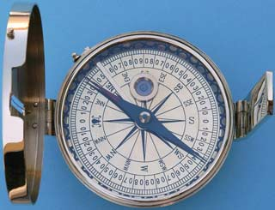
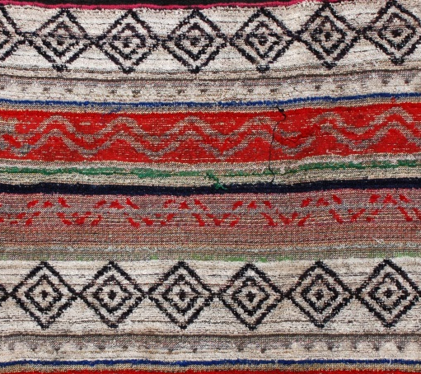
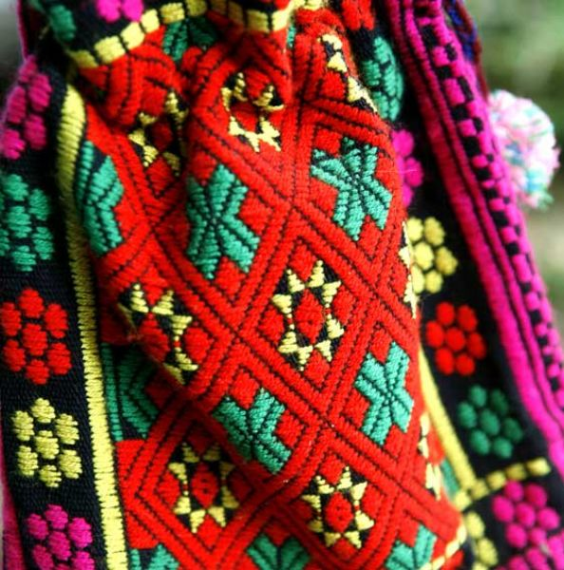
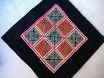
Trong thực tế cuộc sống, em đã nhìn thấy hình thoi ở đâu ?
N
S
Kim nam châm và la bàn
Họa tiết thổ cẩm

Slide 10
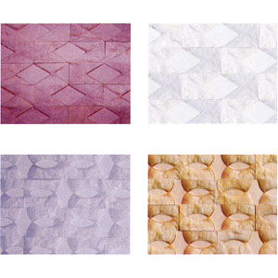
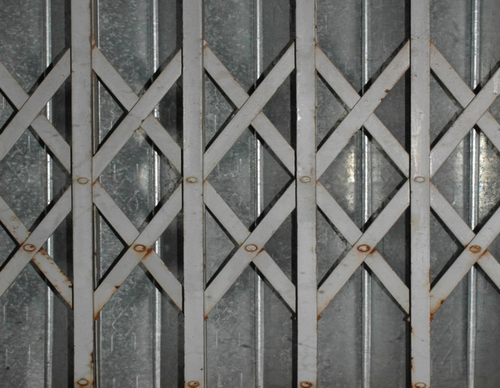
Cửa xếp
Gạch trang trí tường

Slide 11
Hình thoi được dùng để trang trí đường diềm.

Slide 12
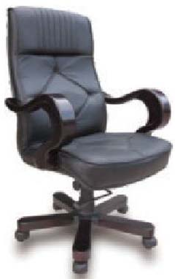

Trang trí trên ghế

Slide 13


Thực hành
Luyện tập

Slide 14
1. Trong các hình dưới đây :
hình thoi
hình thoi
hình chữ nhật
Hình 3
Hình 2
Hình 1
Hình 4
Hình 5
a) Hình nào là hình thoi ?
b) Hình nào là hình chữ nhật ?

Slide 15
Bài 1: Trong các hình dưới đây:
a) Hình nào là hình thoi?
b) Hình nào là hình chữ nhât?
H.2
H.4
H.1
H.3
H.5
Hình thoi | Hình chữ nhật | Hình khác
H.1
H.3
H.2
H.5
H.4

Slide 16
B
2. Trong hình thoi ABCD, AC và BD là hai đường chéo của hình thoi, chúng cắt nhau tại điểm O.
2cm
a) Dùng ê ke để kiểm tra xem hai đường chéo có vuông góc với nhau hay không.
A
o
C
a) Hai đường chéo của hình thoi có vuông góc với nhau.
3cm
3cm
2cm
b) Hai đường chéo của hình thoi có cắt nhau tại trung điểm của mỗi đường.
b) Dùng thước có vạch chia xăng-ti-mét để kiểm tra xem hai đường chéo có cắt nhau tại trung điểm của mỗi đường hay không.
D
Nhận xét : Hình thoi có hai đường chéo vuông góc với nhau và cắt nhau tại trung điểm của mỗi đường.
Em có nhận xét gì về hai đường chéo của hình thoi ?

Slide 17
4
Nào
mình cùng chơi

Slide 18

Trò chơi điền chữ
bằng nhau
Câu 1: Hình thoi có bốn cạnh ...
Câu 2: Hai đường chéo hình thoi cắt nhau tại … của mỗi đường.
trung điểm
Câu 3: Hình thoi có hai cặp cạnh đối diện … với nhau.
song song
Câu 4: Hai đường chéo của … vuông góc với nhau tại trung điểm của mỗi đường.
hình thoi

Slide 19
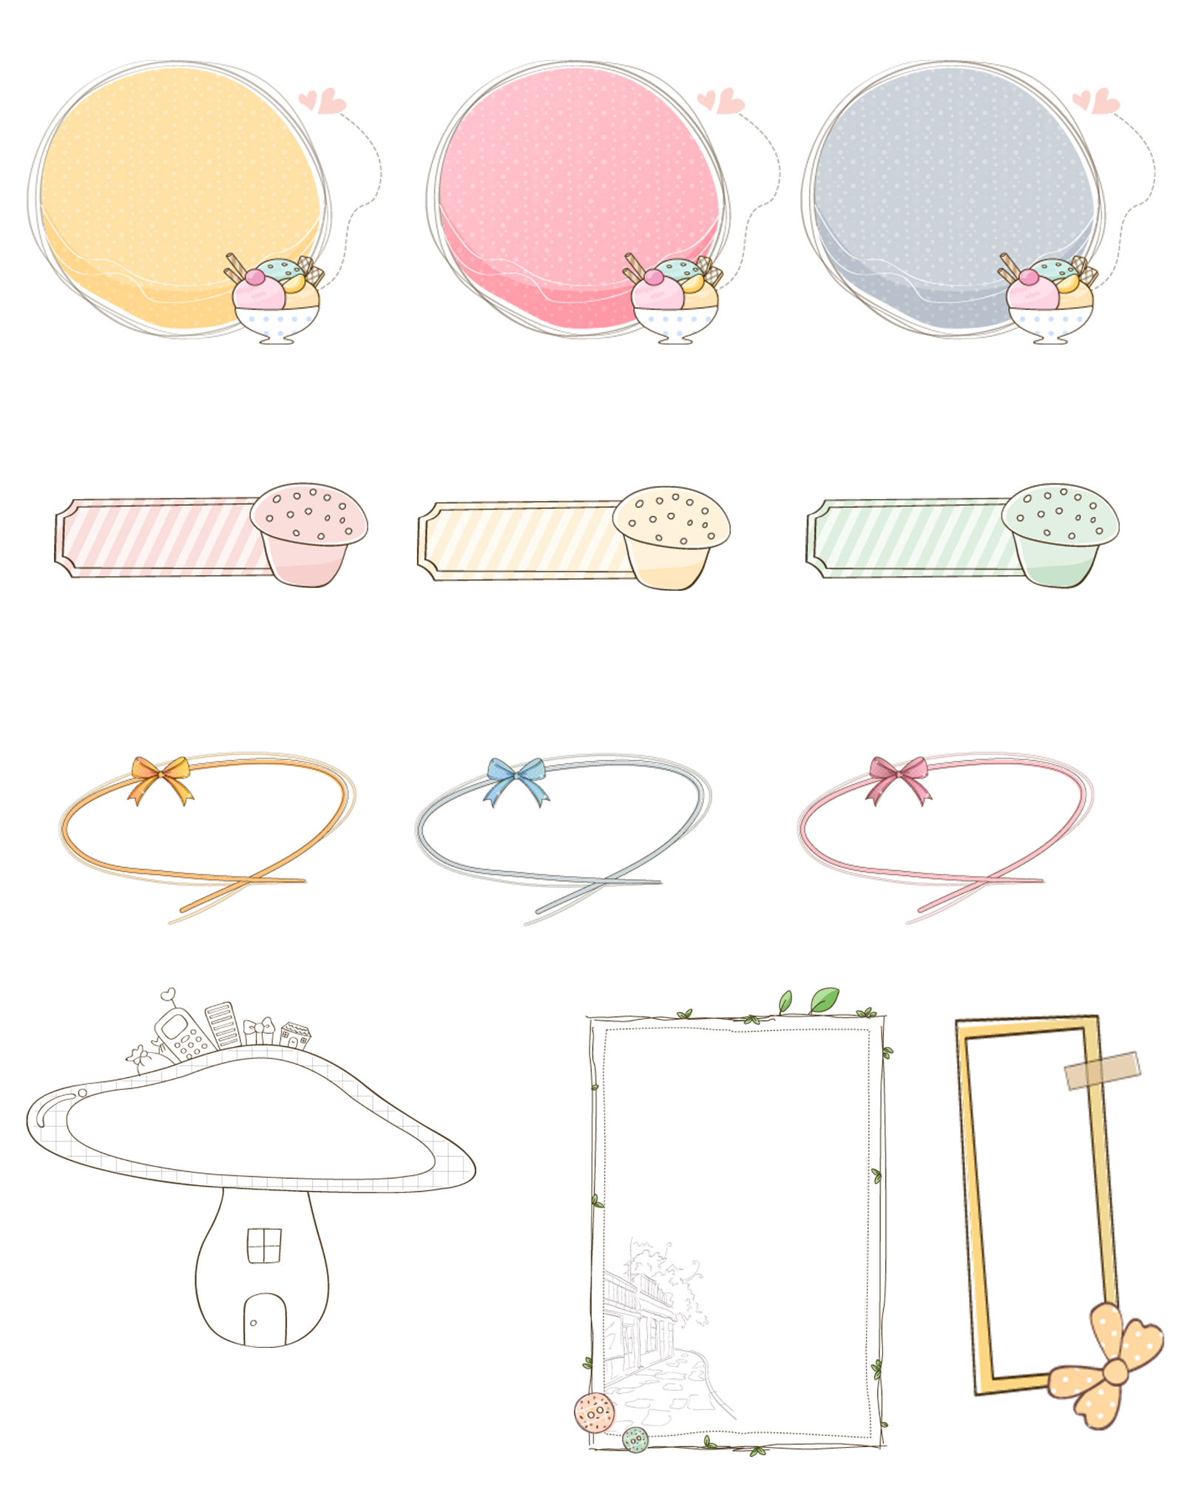
Hình thoi có hai cặp cạnh đối diện
song song và bốn cạnh bằng nhau.
Hình thoi có hai đường chéo vuông góc với nhau và cắt nhau tại trung điểm của mỗi đường.

Slide 20
Dặn dò
Làm VBT Toán – trang 56
Xem trước bài Diện tích hình thoi

Slide 21

MONG CÁC EM
CHĂM HỌC

